Slide 1
《概率论与数理统计》
黎淑兰
lishulan@bupt.edu.cn
北京邮电大学电子工程学院

Slide 2
教材：盛骤等，《概率论与数理统计》，
第五版，高等教育出版社。
参考书：盛骤等，《概率论与数理统计
学习辅导与习题选解》
先修课程：高等数学（微积分）
考核方式：平时成绩40%
期末考试60%

Slide 3
第一节 随机试验
一、 概率论的诞生及应用
二、 随机现象
三、 随机试验
四、 小结

Slide 4
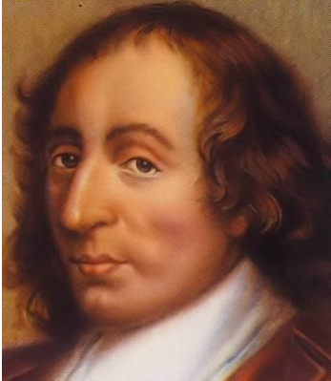
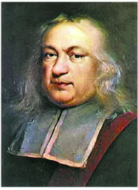
一、概率论的诞生及应用
1. 概率论的诞生
通常人们都认为近代的概率论，也就是概率的数学理论是由十七世纪法国数学家帕斯卡和费马共同开创的。

Slide 5
梅累和赌友掷骰子，各押32个金币。规定如果梅累先掷出三次6点，或赌友先掷出三次4点，就算赢了对方。赌博进行了一段时间后，梅累掷出了两次6点，赌友掷出了一次4点。这时梅累有事情必须立即离开。两人为分64个金币发生了争执。
赌友说，他要再碰上两次4点，或梅累再碰上一次6点就算赢。所以他应该分梅累的一半，即梅累分64个金币的三分之二，自己分三分之一。
梅累说，即使下次赌友掷出了4点，他还可以得二分之一，再加上下次他还有一半希望得到全部金币，所以他应分得64个金币的四分之三。

Slide 6
于是，梅累就“两个赌徒约定赌若干局, 且谁先赢 c 局便算赢家, 若在一赌徒胜 a 局 ( a<c ),另一赌徒胜b局(b<c)时便终止赌博,问应如何分赌本” 为题求教于帕斯卡。
这个问题把这个十七世纪有名的神童数学家帕斯卡难住了。他经常思考这个问题，直到1654年在和费马反复讨论后，才最终确认梅累的分法是正确的。
在这期间，荷兰数学家惠更斯恰好在巴黎，也参与过他俩的讨论。后来，在1657年，他把讨论结果写成了一本书《论赌博中的计算》，这是概率论发展史上的第一本著作。

Slide 7
2. 概率论的应用
概率论是数学的一个分支，
它研究随机现象
的数量规律，
概率论的应用几乎遍及所有的科学
领域，
产品的抽样调查，
例如天气预报、
地震预报、
在通讯工程中概率论可用以提高信号的抗干扰性、
分辨率等等.

Slide 8

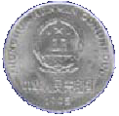
二、随机现象
概率论是研究随机现象规律性的一门数学学科.
在一定条件下可能出现也可能不出现的现象称为
随机现象.
实例1 在相同条件下掷一枚均匀的硬币，观察
正反两面出现的情况.
结果有可能出现正面也可能出现反面.

Slide 9


实例2 用同一门炮向同
一目标发射同一种炮弹多
发 , 观察弹落点的情况.
结果: 弹落点会各不相同.
实例3 抛掷一枚骰子,观
察出现的点数.
结果有可能为:
1, 2, 3,
4, 5 或 6.

Slide 10

如何来研究随机现象?
随机现象是通过随机试验来研究的.
问题 什么是随机试验?

Slide 11
三、随机试验
定义
在概率论中,把具有以下三个特征的试验称
为随机试验.
1. 可以在相同的条件下重复地进行;
2. 每次试验的可能结果不止一个,并且能事
先明确试验的所有可能结果;
3. 进行一次试验之前不能确定哪一个结果
会出现.

Slide 12
实例 “抛掷一枚硬币,观察字面,花面出现的情况”.
分析
(1) 试验可以在相同的条件下重复地进行;
(2) 试验的所有可能结果:
字面、花面;
(3) 进行一次试验之前不能确定哪一个结果会出现.
故为随机试验.

Slide 13
说明
1. 随机试验简称为试验, 是一个广泛的术语.它包括各种各样的科学实验, 也包括对客观事物进行的 “调查”、“观察”或 “测量” 等.
2. 随机试验通常用 E 来表示.

Slide 14

四、小结
1. 概率论是研究随机现象规律性的一门数学学科.
随机现象的特征:
条件不能完全决定结果.
2. 随机现象是通过随机试验来研究的.
(1) 可以在相同的条件下重复地进行;
随
机
试
验
(2) 每次试验的可能结果不止一个, 并且能事
先明确试验的所有可能结果;
(3) 进行一次试验之前不能确定哪一个结果会
出现.

